Slide 1

Лекция № 12 Правила строповки грузов
Преподаватель: Батесова Фируза Кайсарбековна, кан.техн.наук, ассоц.проф.
Кафедра «Химических процессов и промышленной экологии»
batessova@inbox.ru

Slide 2
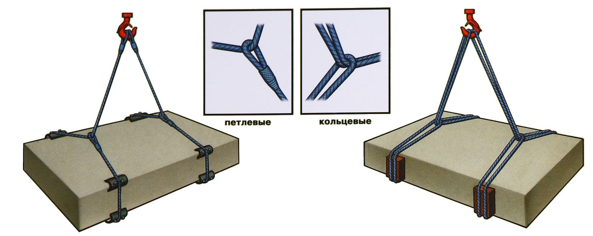
Любые операции с тяжеловесными грузами могут быть сопряжены с рисками возникновения непредвиденных ситуаций. Правила строповки грузов содержат требования и рекомендации относительно обвязки и подачи команд крановщику относительно подъема, опускания правила перемещения грузов. От того, насколько грамотно выполнена строповка, зависят жизни людей, а также целостность груза, работоспособность грузоподъемной техники. Для безопасного выполнения технологических операций стропальщик обязан обладать определенными знаниями и навыками, получаемыми во время прохождения обучения с последующей выдачей соответствующего удостоверения.

Slide 3
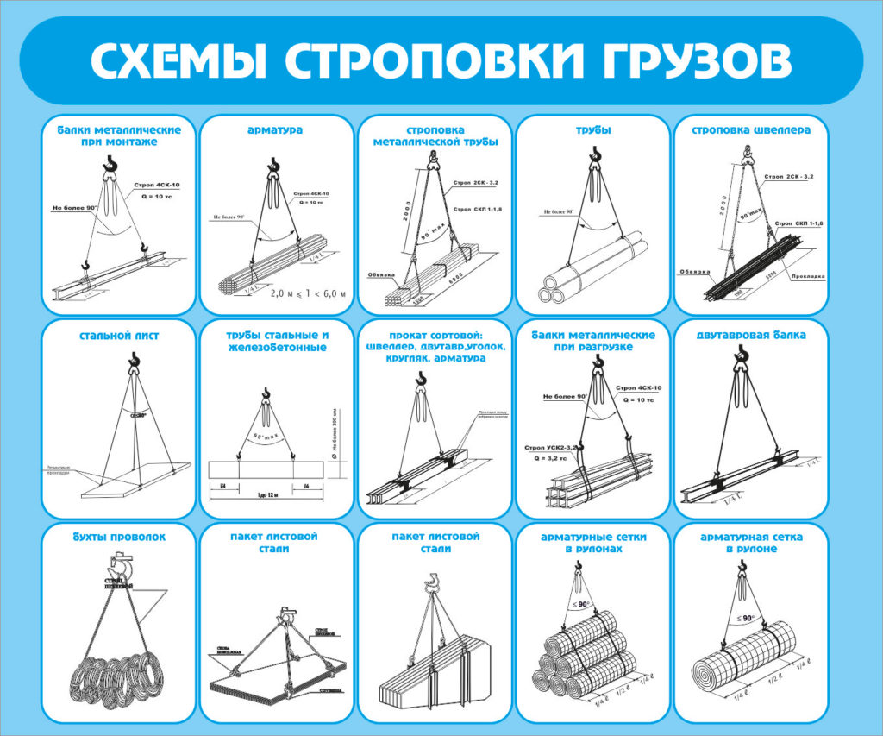
Как сделать строповку правильно

Slide 4
Для выполнения строповки важно знать следующие характеристики грузов:
Тип (штучные, жидкие, сыпучие грузы в мешках, газообразные в баллонах, штабелируемые);
Схема строповки;
Вес – масса брутто (в упаковке). Легковесные – до 250 кг, тяжеловеснее – до 50 т, весьма тяжеловесные – свыше 50 т;
Габарит – длинномерные, габаритные, негабаритные грузы.

Slide 5
Основные правила строповки грузов:
Обвязка грузов производится в соответствии требованиям ПБ 0-382-00. Стропы подбираются в зависимости от массы и типа поднимаемого груза, с учетом количества ветвей и угла их наклона. Стропы общего назначения должны быть подобраны таким образом, чтобы между углами по диагонали угол не превышал 90°;
На все грузы разрабатываются схемы строповки. Работы на производстве должны проводиться с использованием специальных устройств (тельферов, рым, петлей и пр.);
Перемещение грузов, для которых отсутствуют схемы строповки, производится с соблюдением основных правил под руководством сотрудника, ответственного за безопасную эксплуатацию грузоподъемных кранов;

Slide 6
Строповка станков и механизмов, складирование грузов производится по схемам отправителя или документам, разработанным специализированными компаниями;
Схемы строповки, графическое изображение строповки (обвязки и зацепки) выдаются стропальщику и крановщику на руки либо развешиваются в местах выполнения работ. Собственником крана или эксплуатирующей компанией разрабатываются схемы обвязки узлов и деталей машин, перемещаемых крановым оборудованием во время их демонтажа, монтажа, ремонта с указанием приспособлений, применяемых для безопасной кантовки грузов;
Грузозахватные приспособления (траверсы, захват и пр.) подбираются в соответствии с характеристиками груза и схемой его строповки;

Slide 7
Грузозахватное оборудование должно содержать клеймо и металлическую бирку с номером, грузоподъемностью и датой испытания. Грузоподъемность стропов общего назначения определяется при угле между ветвями 90° (кроме одноветвевых и кольцевых стропов, параметры грузоподъемности которых рассчитываются в вертикальном положении). Строповка конструкций кольцевыми и одноветьевыми цепными стропами в наклонном положении должна проводиться с учетом поправочного коэффициента в зависимости от угла наклона;
Грузозахватное оборудование, произведенное сторонними компаниями, дополнительно снабжается паспортом;
На таре (бункерах, ящиках для раствора, контейнерах и пр.) кроме технологических данных должен указываться собственный вес, номер, название и грузоподъемность;

Slide 8
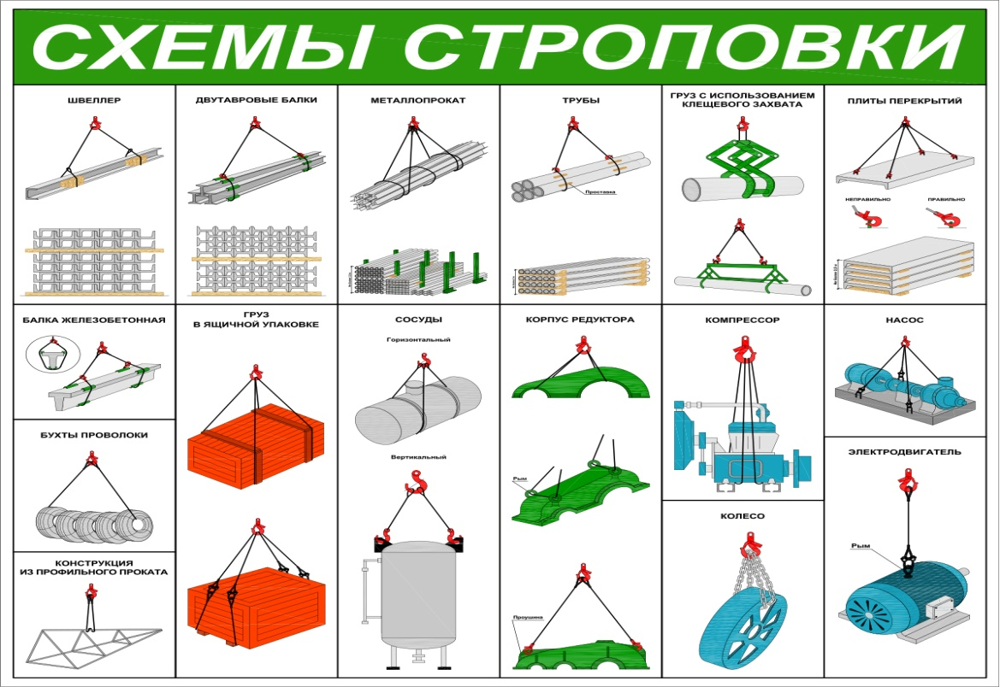
Строповка конструкций с острыми краями обязана проводиться с использованием специальных прокладок для предупреждения перетирания стропов;
Крюки стропов направляют от центра перемещаемого груза;
Для установки конструкции на высоте используются грузозахватное оборудование с дистанционной расстроповкой и др.

Slide 9
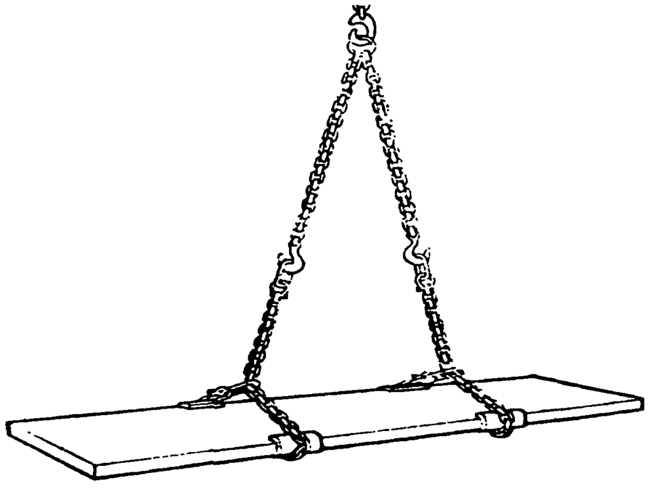
Обвязка грузов
Обвязка грузов обеспечивает захват и перемещение без применения закладных такелажных элементов. Существует 2 типовых (основных) способа обвязки:
Свободная укладка. Относится к более щадящим методам строповки – груз укладывается просто между стропами. Используется в случае, когда есть гарантия, что груз не сместиться вдоль. Предупредить скольжение позволяет распорки;
«На удавку». Строповка методом обвязки ветви стропов производится под своим весом. Это более надежный способ захвата, но имеется риск повреждения груза и ускоренного износа строп.

Slide 10
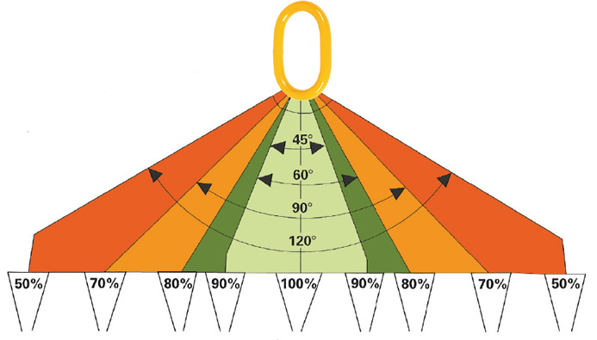
Как повысить грузоподъемность строп
Существует прямая зависимость между грузоподъемностью стропа и способом его обвязки. Грузоподъемность продукции указана на маркировочной бирке и может меняться в зависимости от выбранной схемы строповки:
Затяжка груза петлей – на 20% снижает грузоподъемность, указанную производителем;
Угол между ветвями 90° – на 30% ниже грузоподъемность;
Угол между ветвями 45° – на 10% ниже грузоподъемность;
Свободная укладка на 2-х стропах – на 100% выше грузоподъемность.

Slide 11
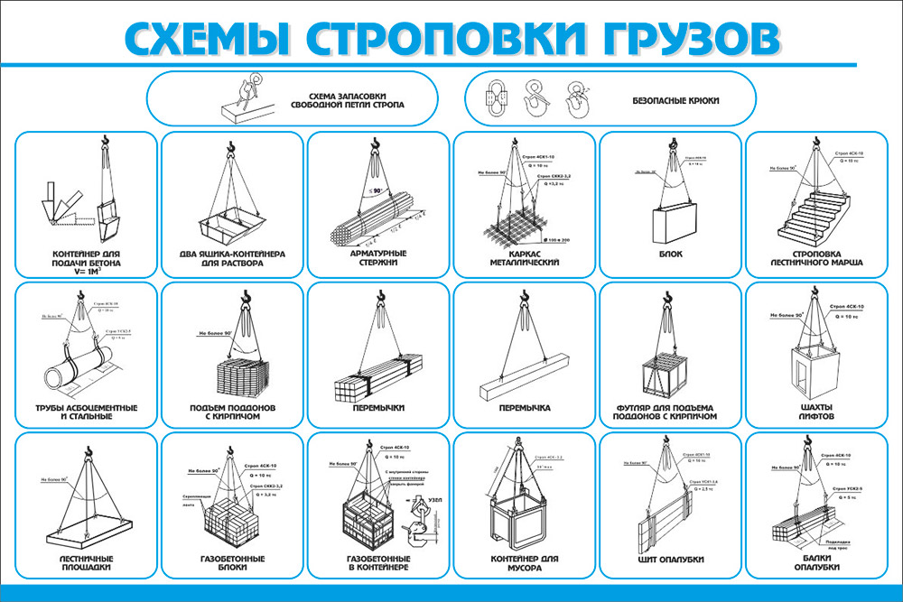
Популярные схемы строповок

Slide 12
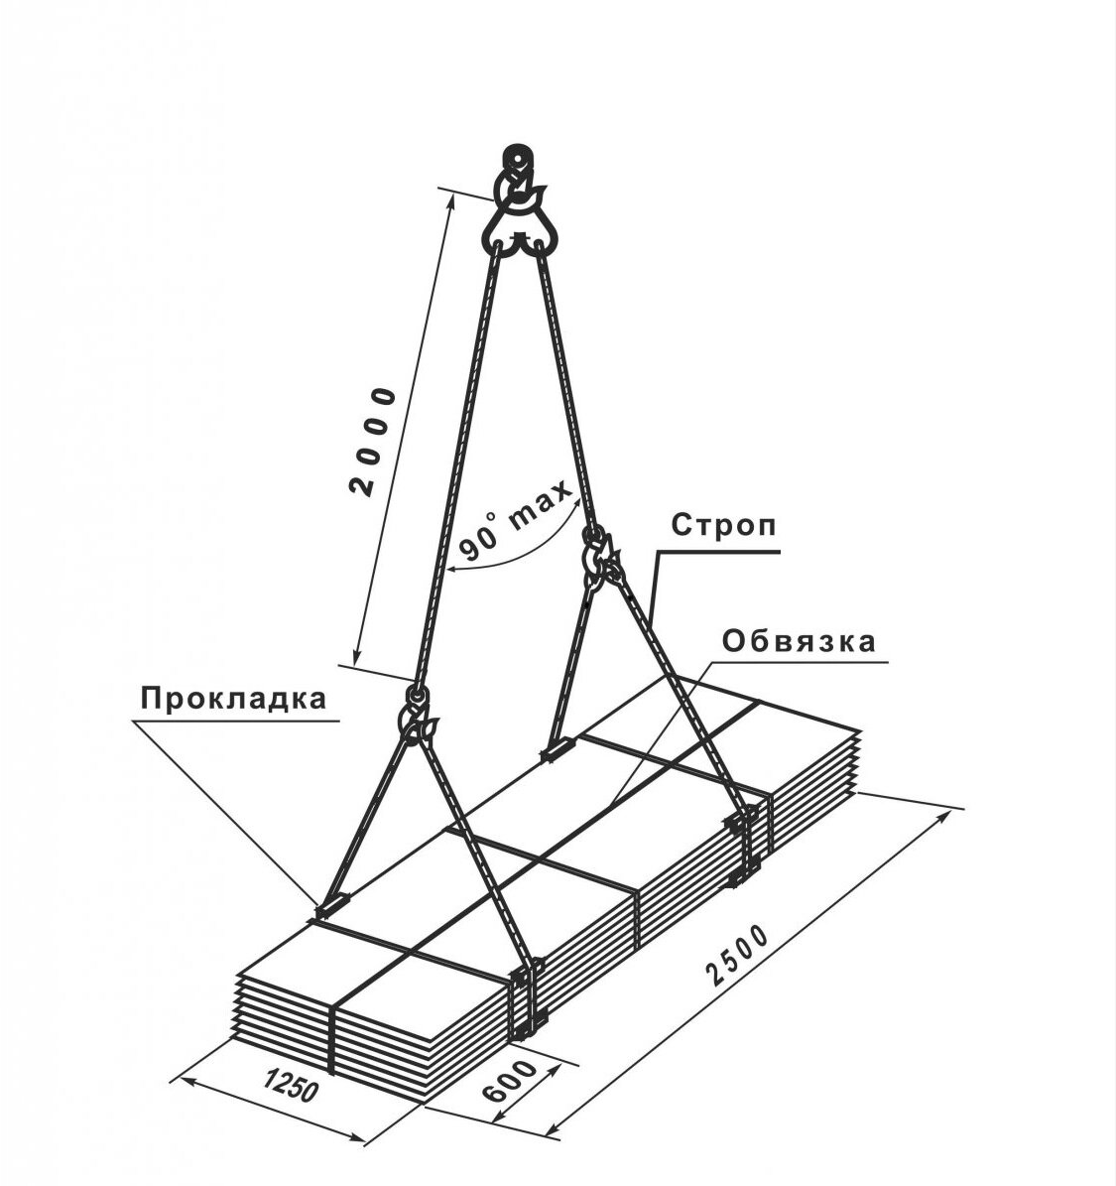
Строповка грузов производится по следующим типовым схемам:
Перемещение строительных блоков и плит выполняется с захватом крюком за специальные петли. Количество стропов должно отвечать числу петель. Последствия нарушения правил строповки грузов могут выражаться в виде разлома конструкций;
Обвязка грузов длиной до 2-х метров производится с использованием удавки в месте центра тяжести;

Slide 13
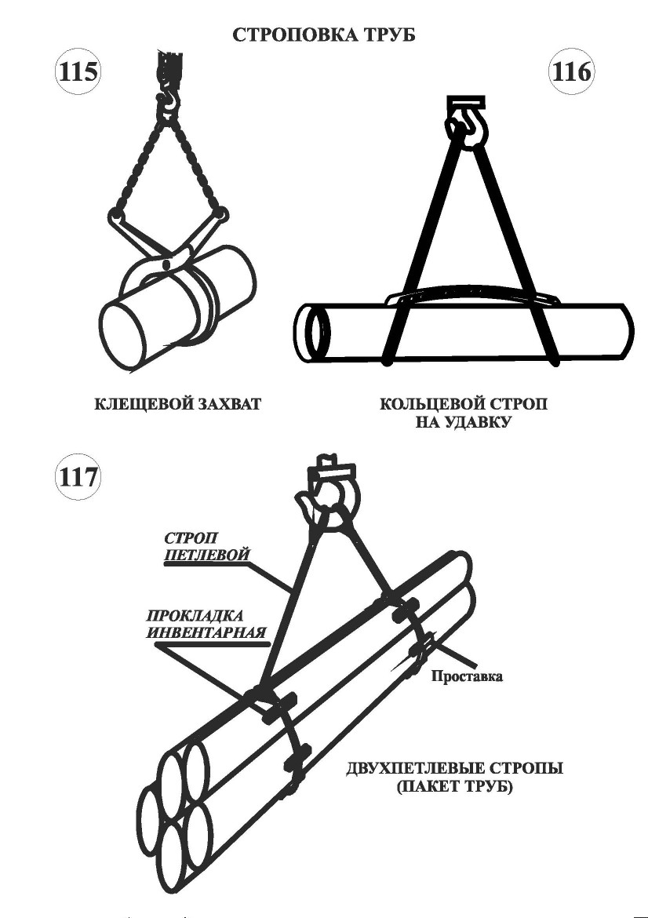
Типовая схема обвязки длинномерного груза (крупногабаритного оборудования, металлоконструкций, бревен, металлических труб и других грузов длиннее 2 м) выполняется с захватом двумя универсальными стропами УСК на удавку при удалении от края на расстояние не более ¼ длины груза. Длина стропа должна составлять не менее ¾ длины груза, что позволит обеспечить максимально допустимый угол между стропами менее 90°. Правила строповки длинномерных грузов учитывают повышенную опасность работы с подобными объектами. При поднятии конструкции, длина которой превышает 2 м, особенно важно учитывать центр тяжести. Длинномерные и крупноразмерные грузы крепятся минимум в 2-ух местах.

Slide 14
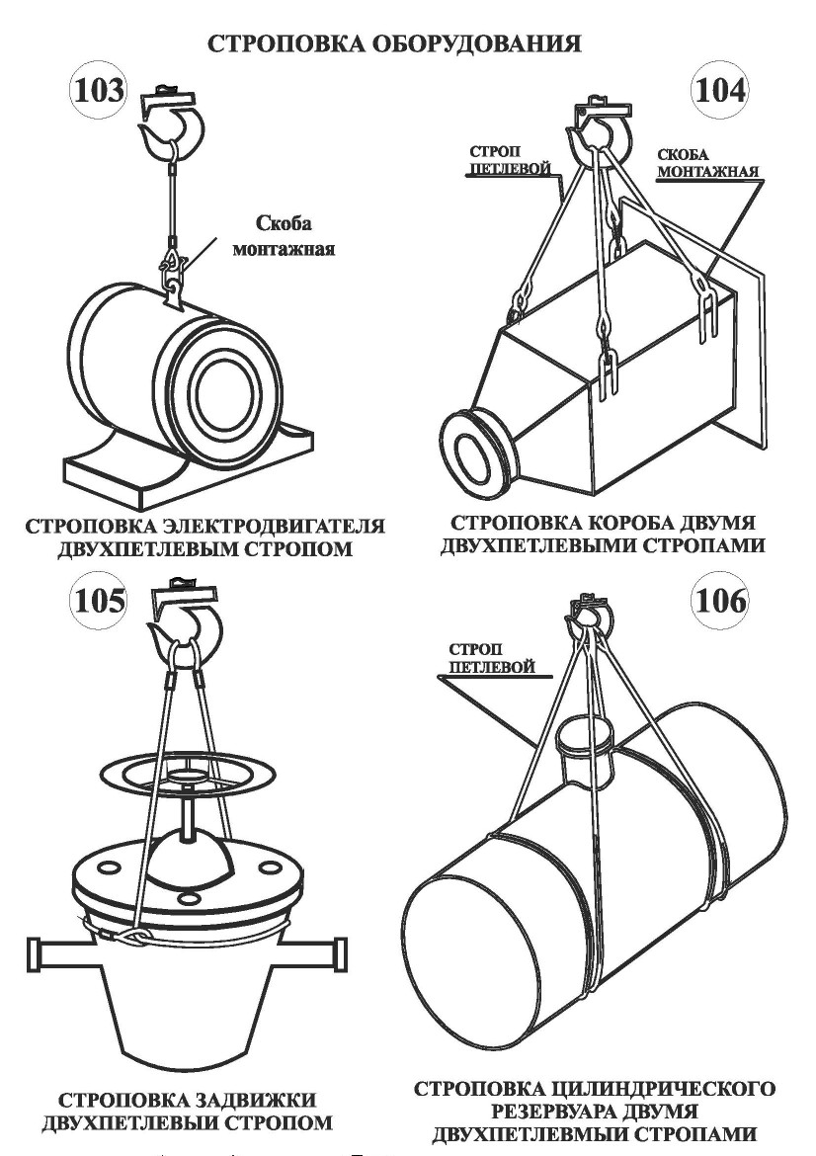
Строповка листового проката выполняется с использованием эксцентриковых захватов или струбцин. Можно производит обвязку с помощью универсальных стропов, к примеру, УСК, и специальных прокладок (досок, деревянных брусков квадратной формы и т.п. );
Строповка оборудования выполняется за крюки, закладные, цапфы, рым болты, петли и дугой предусмотренный такелаж.

Slide 15
Спасибо за внимание!

